Slide 1
Инструкция создания иллюстрированного задания в инструментальной программе
Hot Potatoes

Slide 2
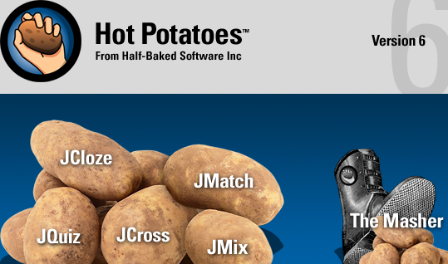
Шаг 1
1.Закачайте картинки в файловую папку у себя на компьютере. 2.Откройте программу Hot Potatoes 6, найдите JMatch, нажмите по ней.

Slide 3
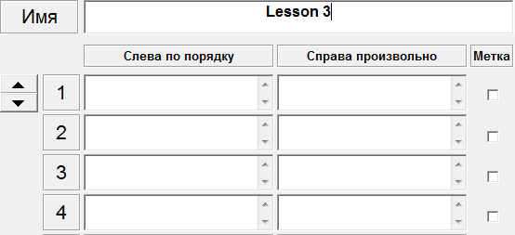
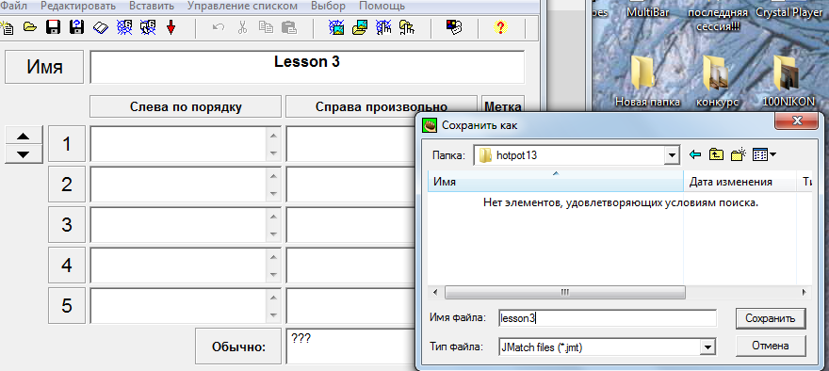
Шаг 2
1. В открывшемся окне программы напишите название задания и сохраните, выбрав в верхнем меню файл-сохранить как .

Slide 4
Шаг 3
1. Перед Вами таблица из двух столбцов: в левый столбик внесите ссылки на файлы иллюстраций; в правый столбик их определения. 2. Для внесения ссылок нажмите на 5 кнопку справа «вставка рисунка из файла на диске». Закачайте картинки из ранее созданной папки.

Slide 5
Шаг 4
1. При закачивании картинок Вы увидите окно, где нужно изменить высоту изображения (max 100). 2.Выбирайте одинаковую высоту внутри одного задания. Ширина выравнивается автоматически. Обязательно измените название внизу окна, например на цифру. Нажмите ОК. Вы увидите ссылку на файл.

Slide 6
Шаг 5
1.Закончив вносить ссылки на файлы нажмите значок «этикетка» (второй символ справа). Измените размер small на large. 2.Выберите цвет фона задания, заголовка, установите время. 3. Нажмите на значок «другое» и щелкните по строке «перемешать порядок вопросов при загрузке». Нажмите ОК.

Slide 7
Шаг 6
1.Сохраните упражнение, для этого в правом углу выберите «файл», в подпункте «создание веб-страницы, выбрать подпункт «drag/drop для веб-страницы». 2. Закачайте картинки и два задания в курс в отдельную папку. 3. В курсе выберите в меню HotPot, закачайте задание вместе с картинками

Slide 8
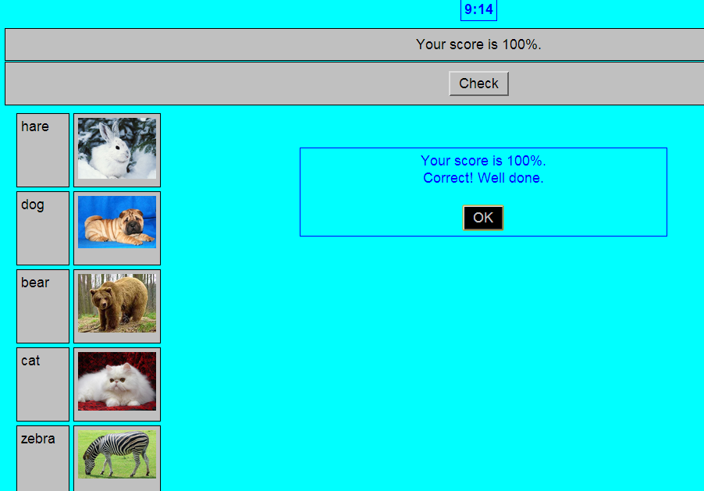
Пример задания

